Slide 1
My Cub
TCG 웹 프로젝트
장원진

Slide 2
프로젝트 순서
프로젝트 개요
프로젝트 수행 경과
프로젝트 사후 평가
프로젝트 구현 내용
프로젝트 주제 및 배경
프로젝트 활용 및 기대효과
프로젝트 구조
.
데이터 베이스 구성
프로젝트 흐름도
추가 예정 기능
자체 평가
01
02
03
04
05
프로젝트 수행 절차
프로젝트 시연
.
프로젝트 수행 절차
사용 장비 및 재료
프로젝트 기능 시연

Slide 3
프로젝트 개요
프로젝트
구현 내용
1
프로젝트 이름, 제작자, 역할, 주요 기능
프로젝트
주제 및 배경
2
주제 및 선정 이유
프로젝트
활용 및 효과
3
프로젝트의 활용과 기대되는 효과
프로젝트
구조
4
프로젝트의 구조 및 설계

Slide 4
프로젝트 구현 내용
▣ 프로젝트 이름
My Cub
▣ 프로젝트 팀
장원진
▣ 역 할
프로젝트 설계 및 DB 구축
▣ 프로젝트 주요 기능
회원가입 / 소셜 및 기본 로그인 / 우편, 문자 인증 API / 카드 필터링 / 덱 만들기 및 멀리건 / 중고거래 / 자유게시판, 덱 게시판 / 댓글 달기

Slide 5
프로젝트 주제 및 배경
주제
선정 배경
요즘 날에 사람들은 여러가지 여가와 취미를 즐기는 추세이다.
이런 점과 주제 조건을 바탕으로 프로젝트를 어떻게 진행할까 생각해보았고 나의 취미 중 카드 게임을 생각했다.
기존의 유저들은 자기가 생각해본 덱을 만들어 보려면 직접 카드들을 다 모았어야 하는 금전적 부담과 시간적 부담이 있었다. 마음에 들지 안 들지도 모르는 카드들에게 투자하기에는 너무 소요가 컸다는 점을 생각했다.
이 밖에도 온라인으로 의견을 나누고, 카드 거래를 하는 등의 소통창구가 없었고, 또 카드 정보를 한 눈에 보고 싶다는 불편들이 많았다.
이를 해결하기 위해 프로젝트를 진행하기로 결정하였다.
나의 취미를 바탕으로 실제로 사용할 가치가 있을 프로젝트
01
기존에 잘 알려지지 않은 프로젝트로 나 뿐만이 아니라 다른 사용자들도 필요로 할 수 있는 프로젝트
02
작게 나마 실전으로 웹 페이지를 운영함으로 지속해서 관리하고 개발해야 하는 실전성 증진.
03

Slide 6
프로젝트 활용 및 기대효과
01
실제로 같이 카드 게임을 하는 사람들의 편의성을 위하여 만들었기 때문에 9월 말에 AWS로 배포 예정
실제 고객들의 사용 후기와, 개선 사항을 종합하여서 추가 기능 지속 개발.
02
03
작게 나마 실전으로 웹 페이지를 운영함으로 지속해서 관리하고 개발해야 하는 실전성 증진.

Slide 7
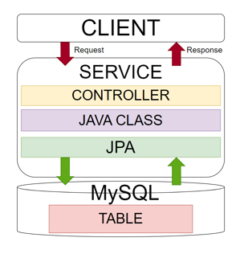
프로젝트 구조

Slide 8
프로젝트 수행 절차
프로젝트
수행 절차
1
기간 별 프로젝트 수행 절차
사용 장비
및 재료
2
활용한 운영체제, 환경, 프로그램 등

Slide 9
프로젝트 수행 절차
구분 | 기간 | 활동
프로젝트 기획 | 24.08.14 – 08.15 | 주제 선정
기능 설계 | 08.15 – 08.16 | 요구사항, 기능 정리
개발 준비 | 08.16 | 웹 페이지 틀 제작
백엔드 개발 | 08.17 – 08.28 | 로직 구현
프론트엔드 개발 | 08.28 – 09.03 | 웹 디자인, UI 개선
테스트 및 정리 | 09.03 – 09.05 | 전체 테스트, 소스 정리
배포 | 09.xx ~ | 실사용 목적 배포

Slide 10







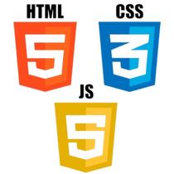




사용 장비 및 재료
OS | 개발 환경 | JDK버전 | SpringBoot | DB Server
Windows 10 | IntelliJ IDEA | JDK 22 | 3.2.6 | MySQL 8.1.0
Front-end
HTML // CSS // JavaScript // Thymeleaf // Ajax // JQuery // Bootstrap
Back-End
Java // SpringBoot // lombok // Hibernate (JPA)

Slide 11
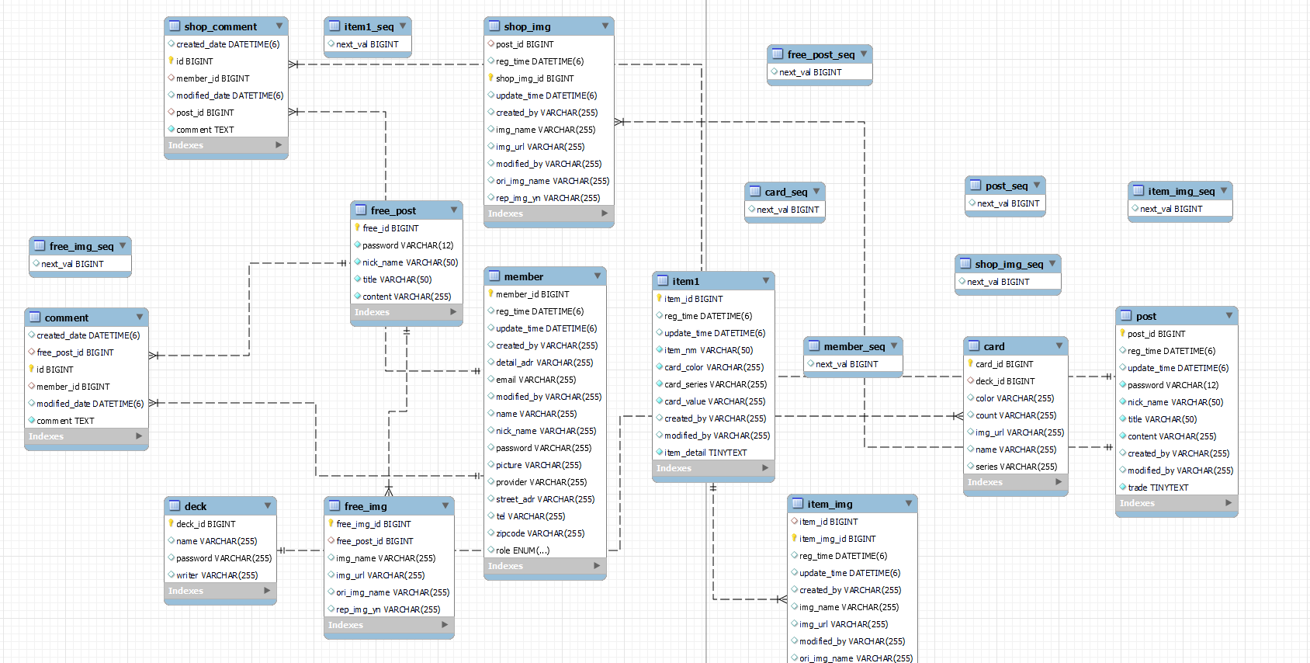
데이터 베이스 구성

Slide 12
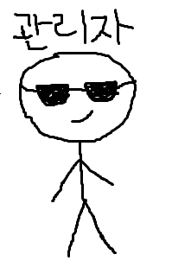

프로젝트 흐름도
카드 등록
회원가입
관리자 메뉴
카드 관리
로그인
게시글 작성
자유 게시판
소셜 로그인
게시글 상세보기
댓글 달기
아이디, 비밀번호 변경
로그인
페이지
덱 제작
카드 보기
덱 제작 페이지
카드 상세보기 /
필터링
메인 페이지
덱 게시판
덱 상세보기
중고 거래
거래글 작성
거래글 상세보기
댓글 달기

Slide 13
프로젝트 시연
1
로그인 등의 회원 관련된 기능 소개
회원 기능
2
관리자의 권한으로 할 수 있는 기능 소개
관리자 기능
카드 보기 및
덱 제작
3
카드 보기와 덱을 제작하는 기능 소개
게시판 및
댓글 기능
4
여러가지 게시판과 댓글 기능을 소개

Slide 14
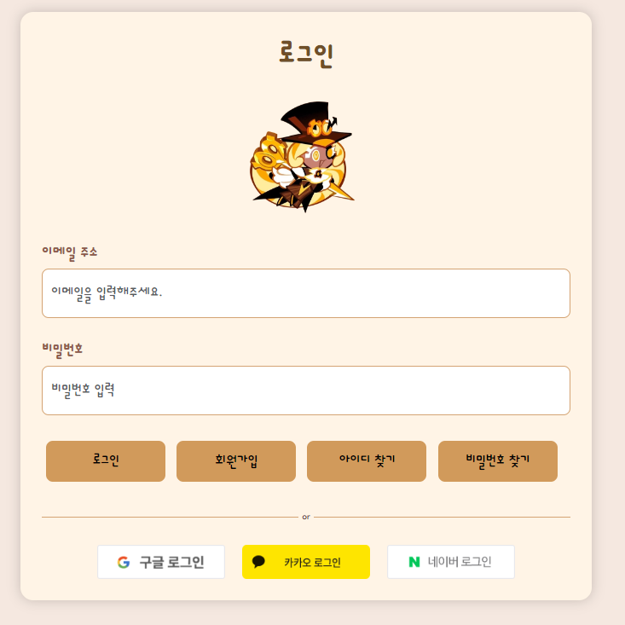
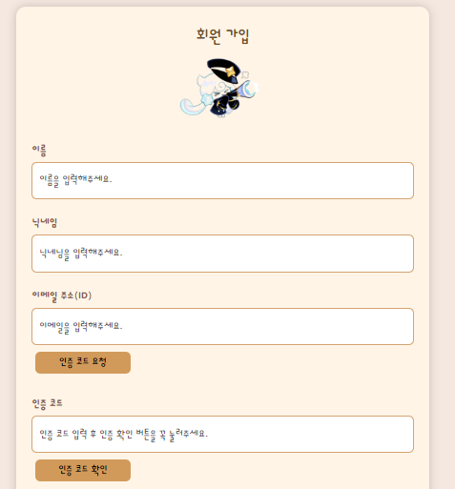
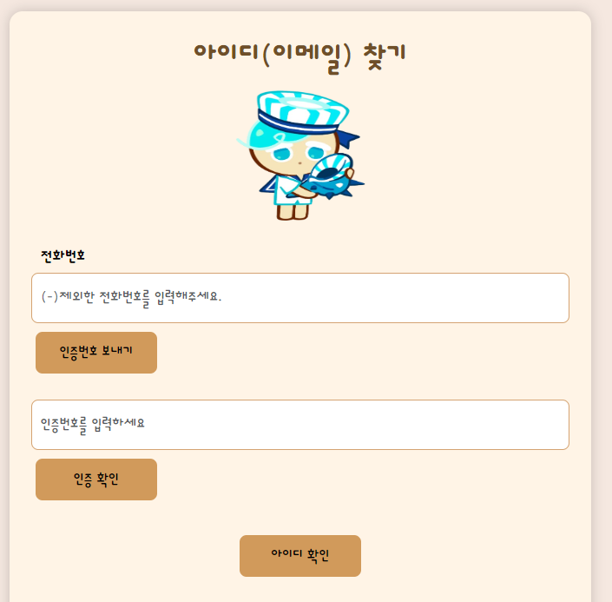
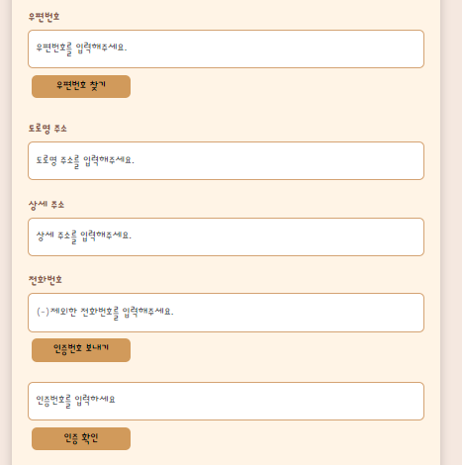
회원 기능
회원 가입시 이메일 인증 API, 문자 인증 API를 사용하여 코드를 보내고, 일치 여부로 가입을 승인
문자와 숫자의 랜덤배열로 코드를 생성하고, 컨트롤러에서 Boolean 값을 변경 해주는 것으로 가입을 승인.

Slide 15
회원 기능
시큐리티를 이용해서 저장된 member의 값으로 로그인 , 로그아웃을 설정
가입시 등록된 전화번호로 member값을 추출. 해당 이메일을 알려주고, 비밀번호는 인코딩 처리가 되어있기 때문에 변경 기능으로 대체

Slide 16
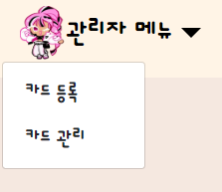
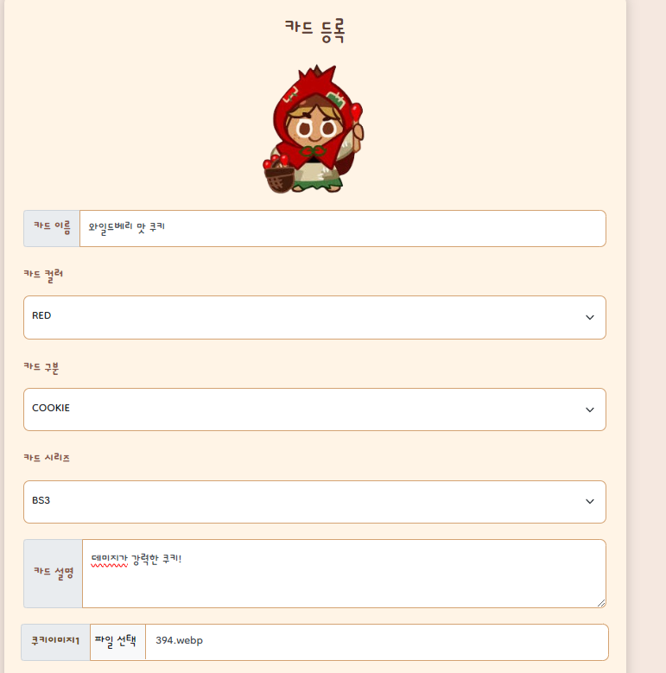
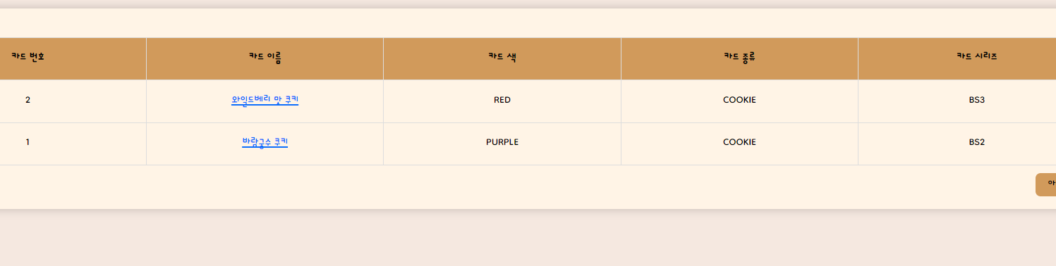
헤더 부분에 조건을 추가해서 member의 role 이 ADMIN 일 때만 보이게 설정.
관리자 기능
카드를 등록할 수 있고, 이름, 색상, 종류와 이미지를 저장.
이미지는 리스트로 묶어서 따로 저장. (매핑)
등록된 카드들을 쿼리문으로 전부 리스트 형태로 가져옴. 테이블 형식으로 출력

Slide 17
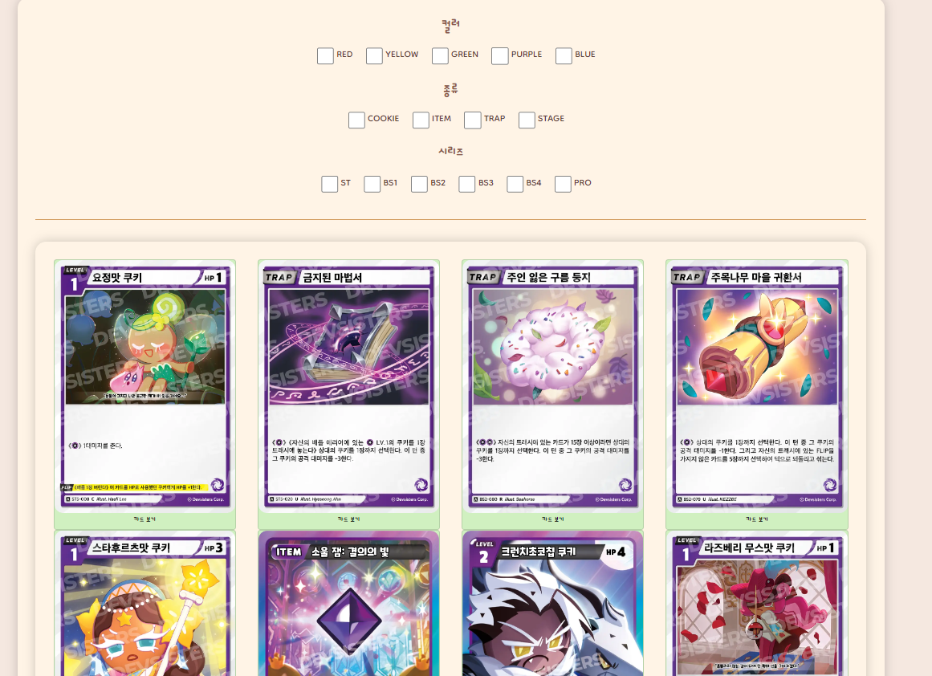
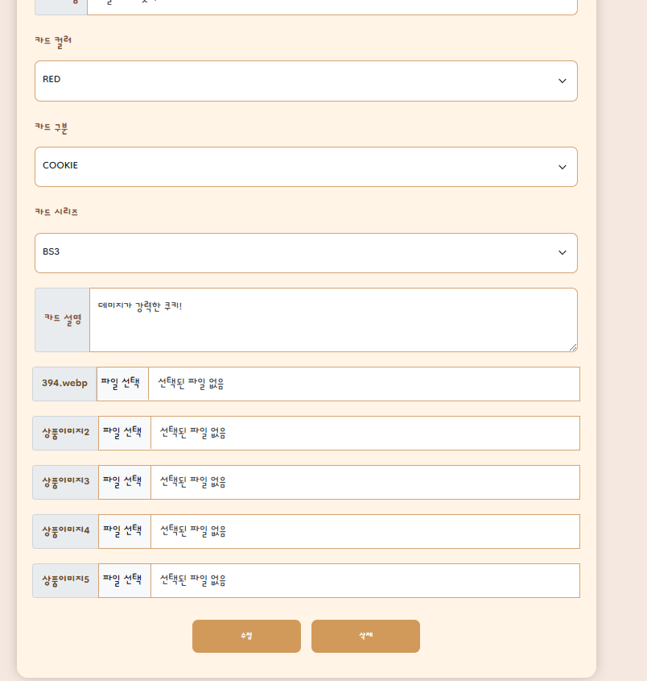
관리자 기능
카드를 등록시에는 저장,
수정시에는 수정 및 삭제가 나오게 조건문으로 조절
카드 보기 페이지에서 등록된 카드들을 출력.

Slide 18
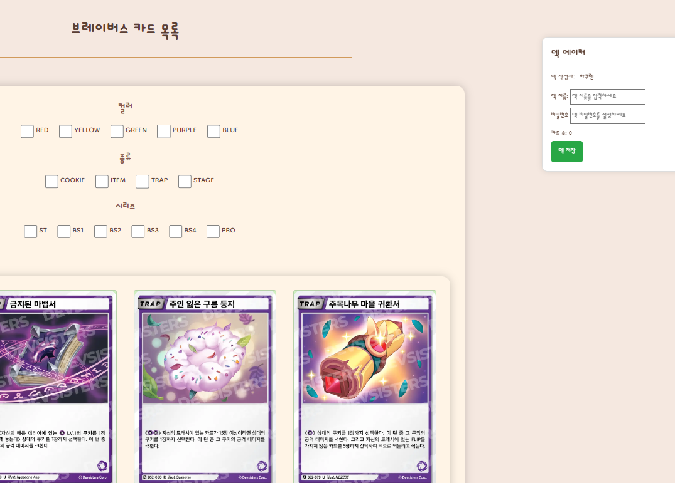
처음부터 컨트롤러에서 카드를 가져와서 내려주는 방식이 아니라, AJAX에서 현재 적용된 필터링을 참고하여서 해당 된 카드들을 로드
AJAX로 컨트롤러에 조건에 맞는 카드 요청, 컨트롤러에서는 필터 값을 받아서 카드를 가져오고, 따로 만들어 둔 html에다가 담아서 리턴
필터를 누를 때 마다 이벤트 호출
카드보기 및 덱 제작
카드를 누르면 해당 카드의 정보가 덱 메이커에 담김

Slide 19
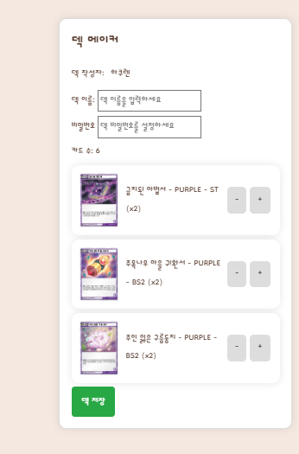
덱 제작
AJAX를 통해서 클릭 된 카드의 정보들을 실시간으로 업데이트해서 출력
수량 조절 버튼으로 - 수량 조절
이벤트 함수 조건문에서 같은 카드의 수량, 덱 당 카드의 최대 수량 조건 설정
덱 저장시 AJAX로 카드의 정보들을 DTO에 담아서 전송.
MVC 패턴으로 덱을 저장

Slide 20
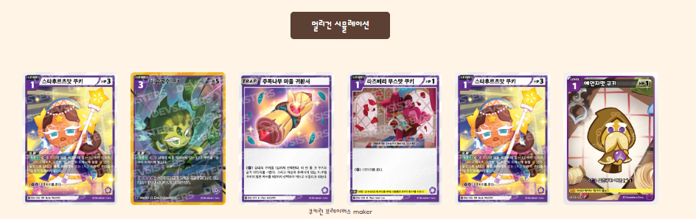
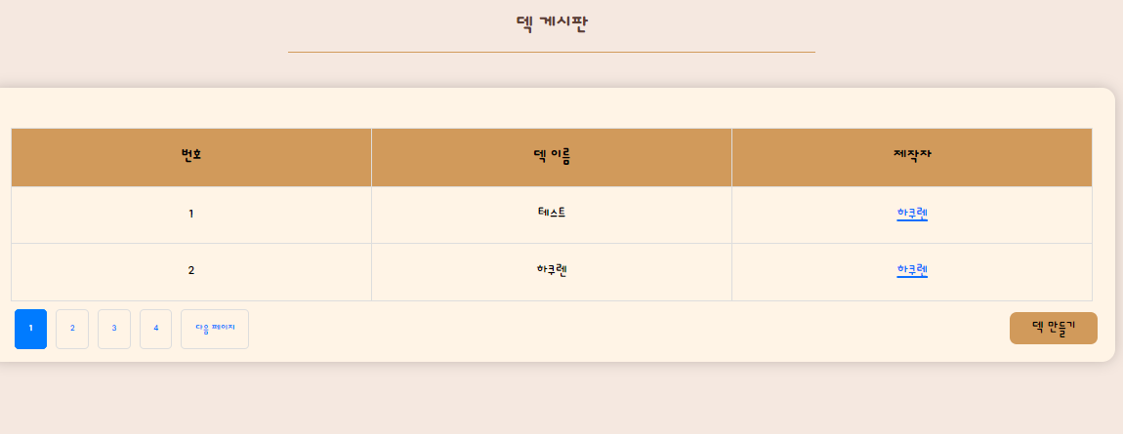
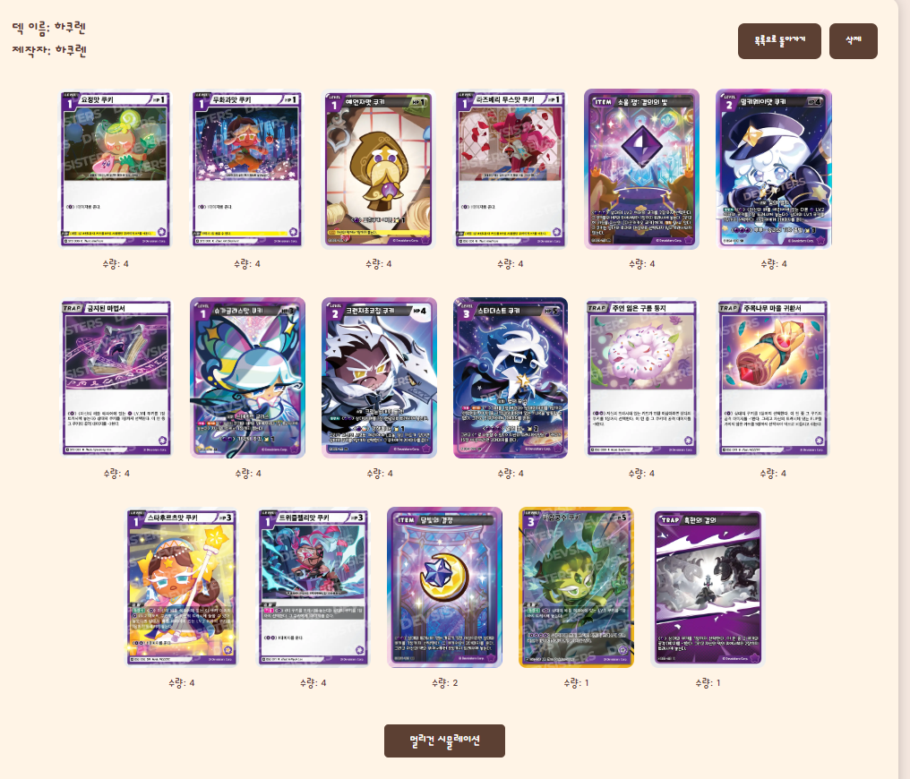
게시판 및 댓글기능
저장 된 덱은 덱 게시판에서 확인 가능. 제작자를 누르면 덱의 ID 값으로 해당 덱의 정보 출력. 카드들의 수량과 이미지를 보여주고, 카드를 6장씩 뽑아보는 멀리건 기능
버튼을 누르면 덱에 있는 모든 카드들이 1번부터 숫자를 부여 받으며, 그 중 6개의 랜덤 값을 만들어내어 해당 번호의 카드를 출력

Slide 21
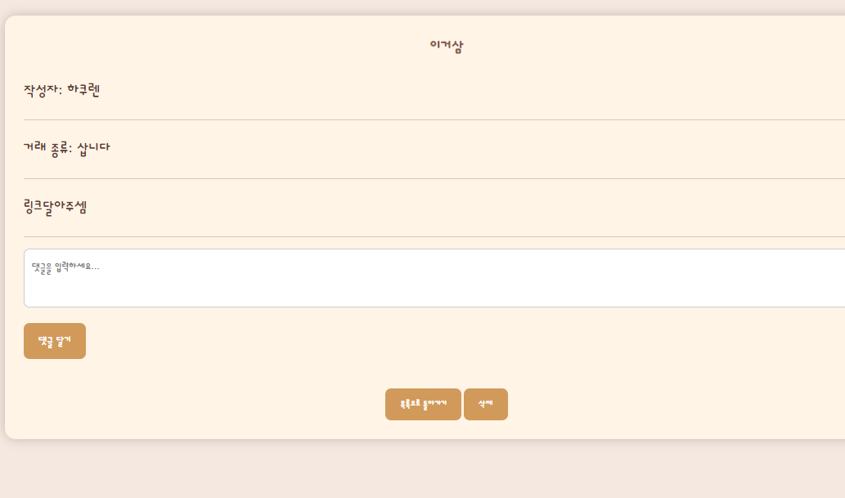
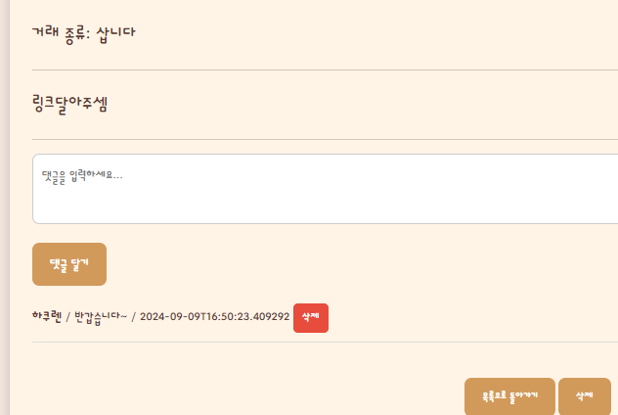
내용을 쓰고 댓글을 달면, AJAX로 컨트롤러에 전송. 현재 로그인 중인 member의 정보를 뽑아서 닉네임과 내용을 저장 후 다시 출력
게시판 및 댓글기능
닉네임, 내용, 작성 시간 등이 출력되며, member의 값으로 내가 작성한 댓글이면 삭제가 가능하게 설정

Slide 22
프로젝트 사후 평가
추가 예정
기능
1
더 만들고 싶은 필요한 기능 설계
2
프로젝트를 진행하면서 느낀 점, 피드백
자체 평가

Slide 23
추가 예정 기능
01
고객들이 등록하는 덱의 메인 컬러를 종합하여 비율을
나타내는 그래프나, 지표를 추가
대회에서 사용할 수 있게 대진표와 매치업을 만들어주고 승률 등을 나타내는 기능 추가
02
03
카드의 속성 필터링을 적용시켜서 원하는 카드 검색 기능 추가

Slide 24
자체 평가 (느낀 점 및 피드백)
느낀 점
피드백
웹 프로그래밍을 하면서 공통적으로 사용되는 기능이나 설계 단계를 몇 번 해보고 나니 속도가 빨라졌다.
경험이 얼마나 중요한지 알게 되었고 끊임없이 새로운 기능을 혼자서 라도 만들어보는게 도움이 많이 된다는 걸 체감하였다.
개인으로 프로젝트를 처음 하면서 걱정도 많았지만 과정이 너무 즐거웠고, 실제로 사용 될 생각을 하면서 만드니 여러가지 기능도 넣고 싶어 졌다. 그렇지만 욕심만큼 아직 실력이 못 따라가는 것이 아쉬웠고 이런 자극이 더 연습하고 공부하게 만들게 되었다.
프로젝트를 진행하면서 중간 과정에 갑자기 넣고 싶은 기능이 생기는 경우가 꽤 있었다. 처음부터 설계하고 넣었으면 좀 더 편했을 것을 설계 단계에서 충분히 고려하지 않아서 이미 만들어진 소스 중간에 들어가서 개발을 하게 되는 상황을 많이 만든 것이 미스였다.
부트스트랩을 사용하면서 애를 많이 먹었다. 부트스트랩의 이해도가 떨어져서 어떤 CSS가 우선 순위인지, 어디 까지가 기본 지원인지 등 파악하는 것에 시간이 많이 걸렸다. 이번 기회에 개발자 도구나 부트스트랩을 좀 더 파고들면서 다음부터는 CSS 과정에서 시간을 줄여야 할 것 같다.

Slide 25
My Cub 마침
시청 감사합니다!
장원진

